Slide 1


GraphCPP: A Data-Driven System for Concurrent Point-to-Point Queries
Notes:
我们的工作名叫GraphCPP，这是一个数据驱动的并发点对点查询系统。

Slide 2
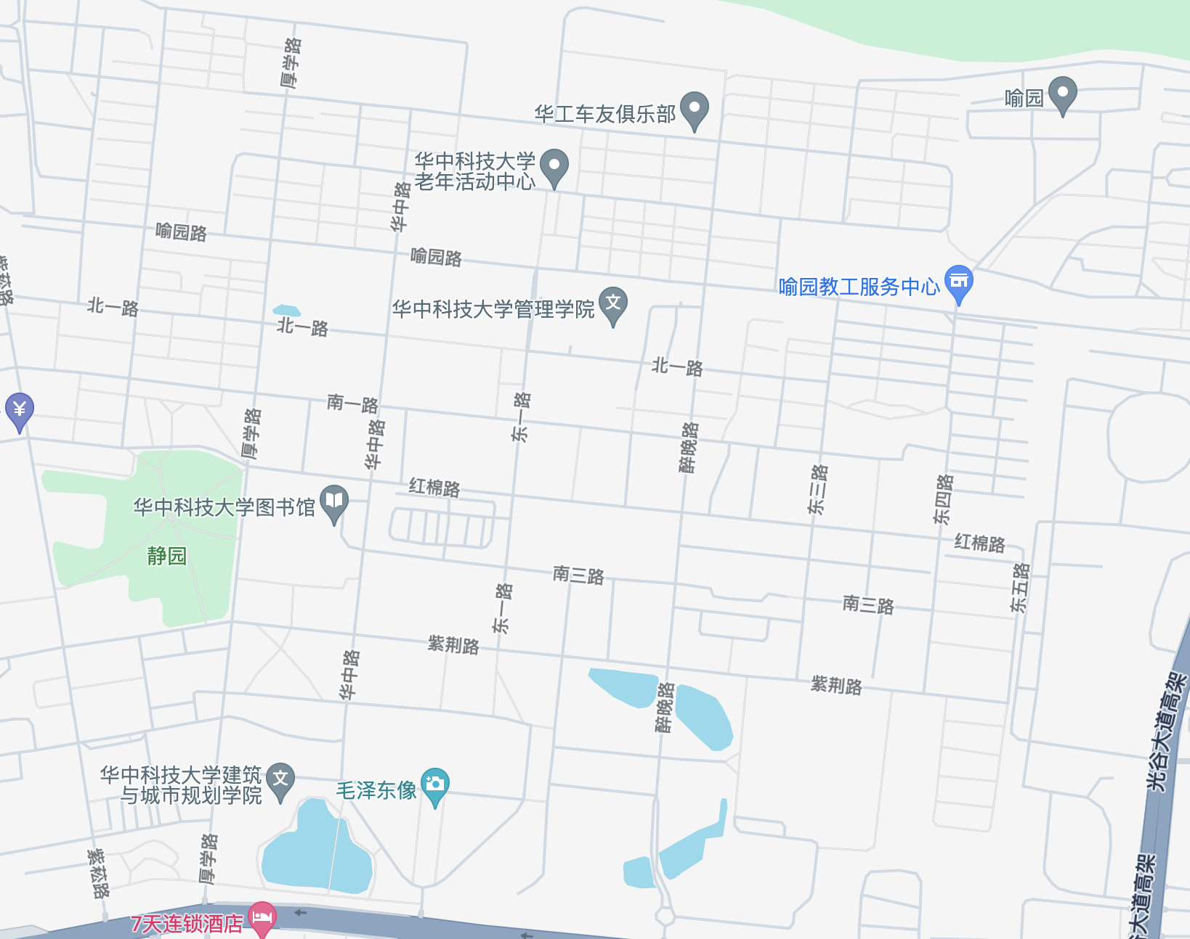
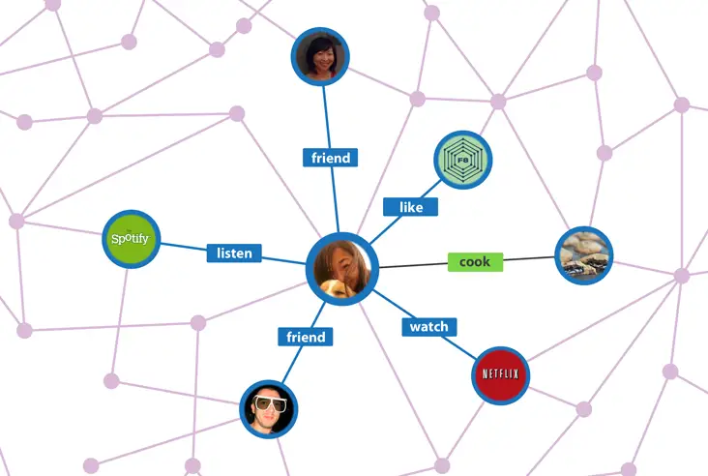
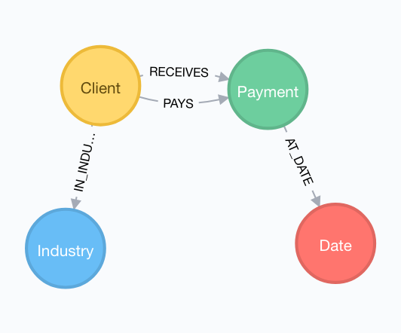
Problem Investigation
In practice, there are many scenarios in which point-to-point queries are executed concurrently on the same underlying graph.
Google Maps, optimizing logistics routes
Facebook, suggesting potential friends through exploring relationship chains in social network analysis
Alipay,analyzing risk propagation between entities in fnancial risk analysis
Notes:
我们研究的是点对点查询，调查发现实际应用中有很多点对点查询的应用场景。比如谷歌地图查找两个地点之间的最佳路径。Facebook发现社交网络中具有潜在朋友关系的用户。支付宝发现风险账户之间的交易链条。这些应用都有很大的并发需求。

Slide 3
The characteristics of point-to-point query
Do selective traversal without traversing the entire graph.
The key to speeding up query is pruning, and the key to pruning is to confirm the boundaries faster and more accurately.
Point-to-all query
𝑄 (s → *)
Point-to-point query
𝑄 (s → d)
s
s
d
Visiting all vertices
Visiting partial vertices
Notes:
和点对多点算法不同，点对点算法只关心特定点之间的查询结果，无需遍历完整的图。
比如在点对点最短路径查询中，从S到D有三条路径path1，path2，path3，路径值分别是2,3,4。如果我们先找到了最短的path1，那么就不需要继续遍历path2，path3。如果先找到最长的path3，那么还需要继续遍历path1，path2。
也就是说，具有单调性的点对点查询一般和剪枝结合。系统需要获得两点之间的最佳的收敛路径，首先获得一条可行路径，然后以它的路径值为界限，如果一条路径的值比界限更差，则将该路径剪枝。如果一条路径的值比界限更好，则将该值更新为新的界限。
所以，点对点查询的关键是剪枝机制，剪枝的关键是更快更精确的获得界限值。
之前的点对点查询系统聚焦于优化剪枝机制，从而加速单次点对点查询的速度，我稍后做专门介绍。

Slide 4
Disadvantages of existing solutions
Point-to-point query system: designed for serial queries with low concurrent query throughput.
Concurrent graph computing system: designed for general graph algorithms without considering the characteristics of point-to-point queries.
System | Pnp | Tripoline | Sgraph | Glign
Instructions(10^14) | 1.31 | 5.9 | 5.96 | 0.0627
LLC Loads(10^12) | 1.64 | 28.3 | 28.24 | 0.0169
LLC miss ratio | 41.04% | 35.87% | 35.22% | 50.91%
Runtime(seconds) | 37.39 | 15.96416 | 5.31 | 42.3307
Performance comparison
Notes:
现有的针对点对点查询的解决方案大多没有考虑并发需求，它们只支持串行查询，我们测了当前主流的点对点查询系统，它们的结果都比GraphCPP差。此外我们也试过将现有的串行版本改为支持并发处理的版本，结果甚至比串行还慢。可见现有的点对点查询系统对并发查询的支持很差劲。
此外我们也测试了现有的最先进并发图计算系统执行性能，结果，由于缺少对点对点查询的专门支持，它的表现比所有的点对点查询系统都差劲。

Slide 5
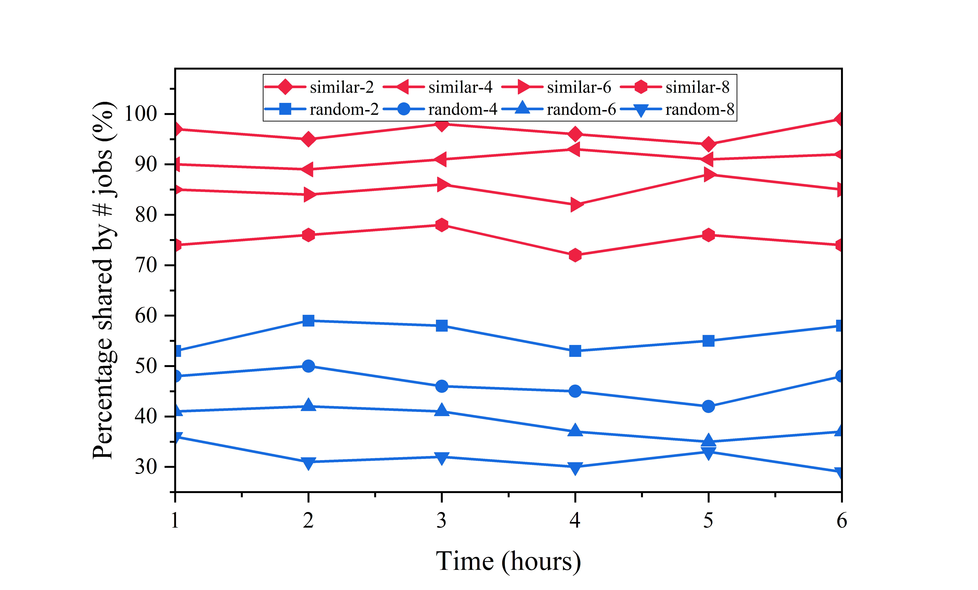
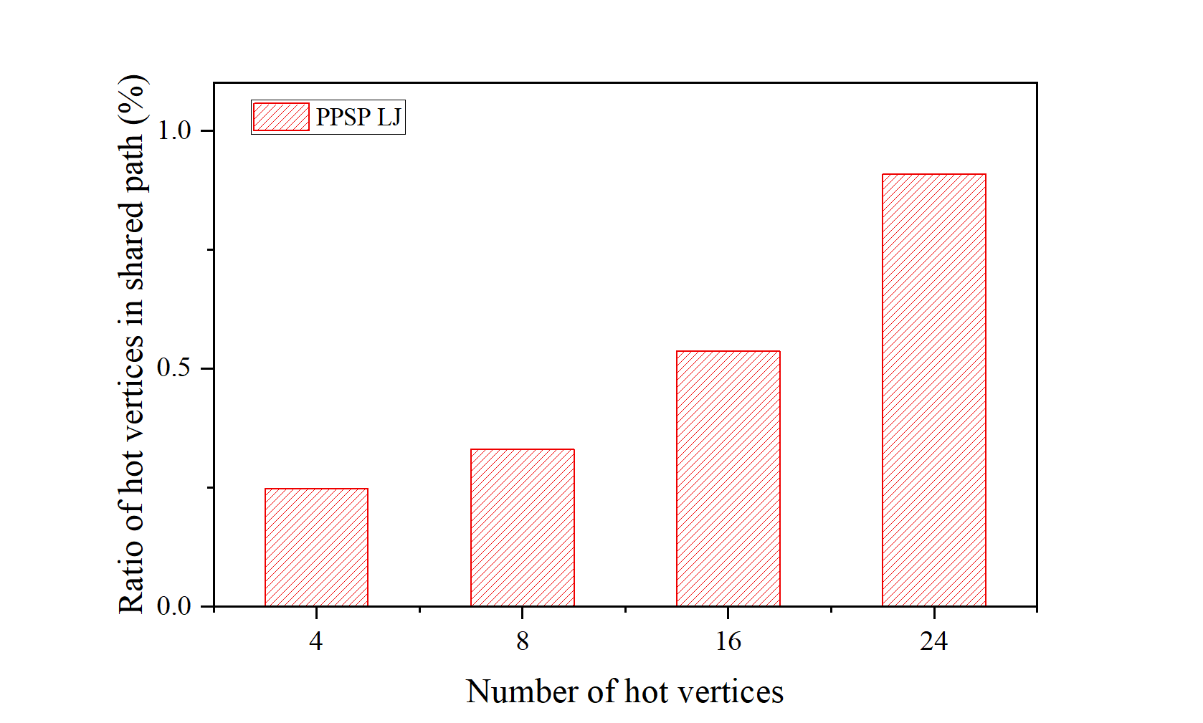
Our Insights
data access similarity
computational similarity
Notes:
虽然现有系统在处理并发点对点查询时效率很差，但是我们却发现了优化潜力。
首先并发查询任务之间存在数据访问相似性。具体而言，不同查询任务从不同的起点开始，沿不同的路径到达各自的终点。由于图的幂律分布特性，这些查询路径自然会在一些热门路径上形成重叠。然而，由于不同查询任务访问的数据重叠部分各不相同，且它们会按照不同的顺序访问重叠的图数据。因此，现有的查询系统采用保守的策略，让每个任务负责访问其所需的数据。这意味着每个任务的数据访问是完全独立的，即使它们的遍历路径高度重合，例如一对查询的路径是另一对查询的路径的子集，仍然需要重复加载重叠部分的数据，无法享受重用缓存中数据的好处。
其次除了重复访问外，不同查询任务还需要重复计算热门路径的距离值，我们称之为计算相似性。同样由于图数据往往具有幂律分布的特点，少量热门顶点会频繁出现在不同查询的最佳路径中。由于不同查询任务之间不会共享计算，它们会重复计算连接热顶点的热路径。此外，热门顶点往往是具有大量邻居顶点的高度顶点，对于它们的重复遍历常常导致计算开销的爆炸式增长。尽管一些已有的系统尝试采用全局索引的方式来实现计算共享，但由于昂贵的计算开销、存储开销、更新开销限制了计算共享的效率和精确度。

Slide 6
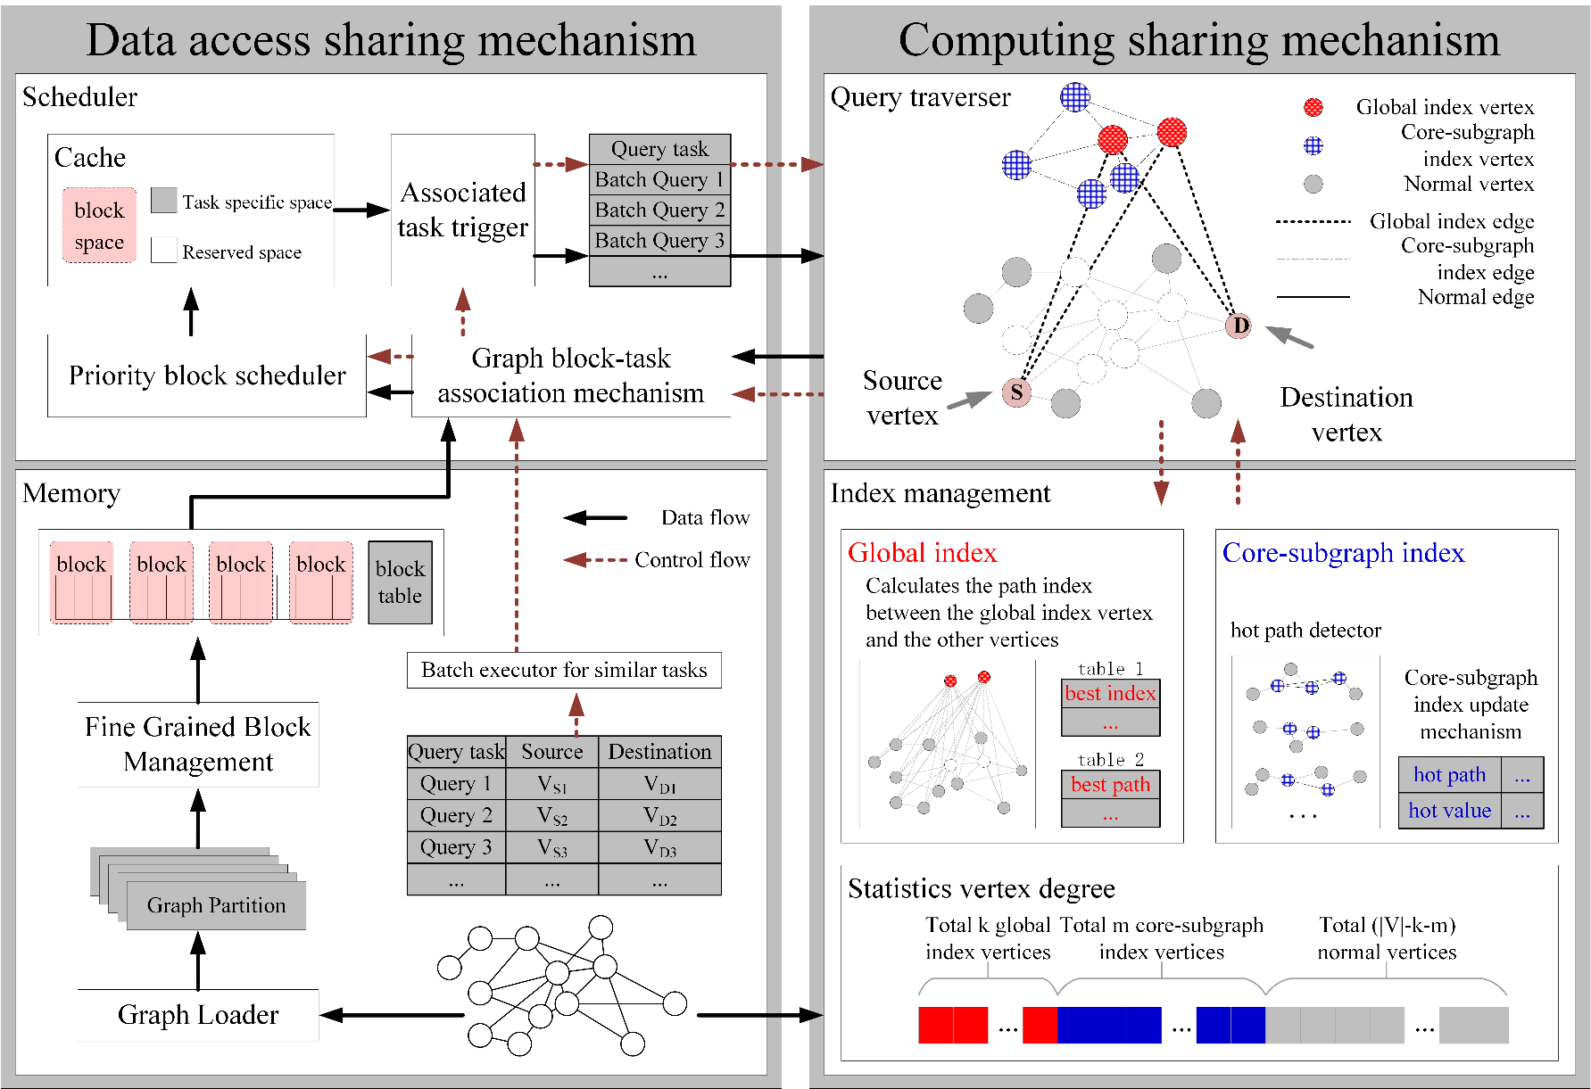
Our Methodology
Notes:
为了更好地利用并发任务之间的相似性，我们提出了数据访问共享机制和计算共享机制。
左边是数据访问共享机制，它的核心思想将传统的“任务→数据”调度方式转变为“数据→任务”调度方式，以实现多任务之间图结构数据访问的重叠共享。数据经过图加载器，变成适用于分布式系统的图分区。将分块送入细粒度分块管理模块得到从逻辑上划分的LLC级别的细粒度分块，分块信息保存在block table中。查询任务每一轮迭代会产生活跃顶点，如果一个任务在某个分块上存在活跃顶点，就说这个任务和这个分块存在关联。每一轮通过block-task关联机制更新映射关系。我们根据这个映射关系给分块划分优先级，关联任务数越多的图块具有更高的优先级，会优先被调度到cache中。得到共享数据分块后，我们再根据block-task的映射关系得到当前分块关联的活跃任务，使用关联任务触发器触发所有关联任务批量执行。通过这种方式实现了数据访问共享。此外，GraphCPP还通过预测不同查询任务的遍历路径，驱动高度重叠的相似查询任务批量执行，进一步提高了并发查询的性能。
右边是计算共享机制，它通过全局索引机制和核心子图索引机制实现两级的计算共享机制。它将图中具有大量连接边的顶点称为热顶点，将热顶点之间的路径称为热路径。虽然热顶点和热路径的数量较少，但是在不同查询任务的遍历路径中频繁出现，通过保存热路径的计算结果以在不同查询中复用，实现计算共享。具体地，系统首先选择一小部分高度顶点作为全局索引顶点，另一部分更大规模的高度顶点作为核心子图索引顶点。全局索引需要在查询开始前进行预计算，它负责维护高度顶点到所有查询的索引值，这样在查询到来时。以全局顶点为中介，查询索引获得s到中介顶点的距离，以及中介顶点到d的距离，快速得到s到d之间的一条可达路径作为界限，实现第一层的计算共享。核心子图索引无需预计算，而是在每次查询结束后，从结果中抽取热路径的计算结果加入到核心子图中。注意，核心子图中热顶点数比全局索引中的热顶点数大一个数量级，从而可以实现更大的覆盖范围。在查询过程中，核心子图就像一个高速公路网，借助它可以从一个热顶点出发遍历到其他热顶点的过程，相当于从该热顶点进入高速公路，借助高速公路网上的快速通道（热路径），快速到达其他高速站点（热顶点）。虽然核心子图维护了更多的热顶点，但是因为其值维护热顶点之间的热路径，其整体规模远小于图的规模，且热路径的值无需计算就可得到，因此其带来的额外开销是很少的。GraphCPP两层级的计算共享机制减少了冗余计算。

Slide 7

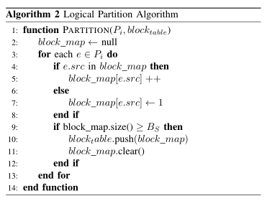
Our Methodology
Data Access Sharing Mechanism
Notes:
数据访问共享机制中的细粒度分块管理分为两个步骤：
1，确定共享图分块粒度。分布式内存图计算系统需要将数据载入缓存以提升数据访问效率，所以理想情况下共享图分块的数据要能完整地载入LLC，从而避免访问分块不同部分带来的频繁换入换出。但是图分块的粒度也不能过于小，否则会增加任务处理的同步开销。我们使用公式x来确定合适的共享图分块大小。其中B_{S}表示待确定的共享图分块的图结构数据的大小，G_{S}表示分块所属的图分区的图结构数据的大小，|V|表示分区上图的顶点总数，V_{S}表示存储一个顶点的状态信息平均所需的空间大小，N表示并发查询的任务数，LLC_{S}是LLC缓存空间的大小，R_{S}是预留的冗余空间的大小，可以用来存放索引等数据。公式x右侧的两项分别表示图结构数据和任务特定数据（其大小与图分块的规模和并发查询任务数成正比）。公式右侧表示减去缓存预留空间后，每个任务剩下的可使用空间的大小。通过这个公式，我们求得了在适应LLC容量前提下，每个共享图分块的最大粒度。
2，逻辑划分。确定好共享图分块的粒度后，GraphCPP就可以在图预处理的过程中，采用逻辑划分的方式，将分布式系统上粗粒度的图分区划分为细粒度的共享图分块。代码2展示了GraphCPP划分图分块的过程：
逻辑分区函数接收两个参数，一个是以边表形式记录的图分区结构数据P_{i} ，一个是该分区所拥有的图分块集合block_table（第一行）。在第二行，我们通过一个字典结构block_map来统计图分块信息，它的key记录边的源顶点ID，value记录该顶点对应的出边的数目。第四行，GraphCPP循环遍历分区中的每一条边。如果该边已经被加载到当前的分区，将分区对应的出边数量加一(第6行)。如果该顶点是第一次加入到字典中，将分区的出边数置为1（第8行）。每次遍历完一条边都会判断当前分块是否已满（第11行），若分块已满，将当前分块加入图分块集合block_table（第12行），并清空记录的分块信息（第13行）。这样当分区中的所有数据遍历完一遍，分区的每一条边都被划归到某一个图分块，我们就得到了从逻辑上划分完成的图分块的集合 。

Slide 8
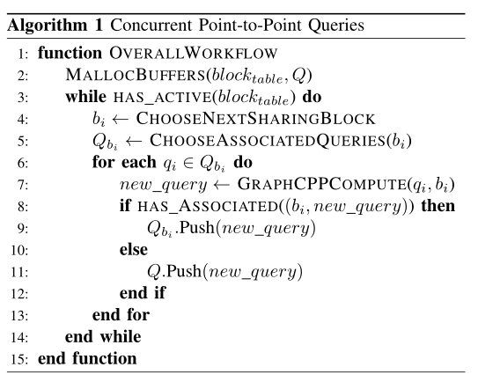
Our Methodology
Data Access Sharing Mechanism
Notes:
接下来进入到block-task映射机制、通过之前的步骤，我们用逻辑划分的方式，实现了细粒度的图分块。我们使用block_table来维护逻辑分块信息，其中每个分块附加上了一个标签信息。执行查询时，每个任务qi在迭代计算过程中会维护一个活跃顶点集Setact,i，它遵循以下更新策略：1，初始时Setact,i仅包含查询源顶点Si。2，按照点对点查询算法的流程，从Setact,i中的活跃顶点出发查询新的顶点，处理后的顶点会被从活跃顶点集中移除。 3，如果一个顶点的状态在本轮中被改变，且它没有被剪枝，则该顶点被加入到Setact,i等待下一轮处理。通过上述更新策略，我们可以轻松追踪每一轮迭代各个任务的活跃顶点集。接下来借助block_table可以查询活跃顶点所在的图分块。进一步地，我们可以统计每个图分块有哪些关联任务。由于点对点查询采用基于剪枝的遍历策略，每一轮执行中活跃顶点的数量并不多，所以可以以较低的开销建立查询任务与所属分块的关联。
接下来是确定分区调度的优先级。对共享图分块的访问开销可以被分摊到多个任务中，因此分块的关联的任务数量越多，共享带来的收益越大。由于在上一步已经获得了共享分块和查询任务的映射关系，因此通过遍历block_table，我们可以快速获得每个图分块的优先级。
接下来是触发关联任务并发执行。确定图分块优先级后，我们优选高优先级的共享分块加载到LLC中，接着根据共享分块-查询任务的关联关系推导出所有在当前图分块活跃的查询任务，并采用批量计算的方式执行这些任务。如算法X所示，活跃任务执行一轮后会产生新的活跃顶点，倘若新的活跃顶点仍然与当前的共享分块相关联，查询任务会继续执行。共享分块会始终停留在LLC，直到与该分块关联的所有查询任务都被处理完毕，才会换出。

Slide 9
Our Methodology
Data Access Sharing Mechanism
Notes:
最后是相似任务批量执行机制
同一时刻并发任务池中有大量随机查询任务，它们的查询路径大不相同。某些任务的查询路径高度重叠，有效利用数据共享。另一些任务的重叠较低，降低了数据共享的效率。我们发现查询任务的相似度与路径的重叠率成正比，高相似度任务的数据访问效率更高，同步迭代的冗余更少。注意：我们通过计算不同任务起点之间和目的顶点之间的距离来衡量任务之间的相似性。基于此，我们提出了一种相似任务感知的批量执行策略，每次从任务池中选择相似任务进行批量执行，以更充分地利用数据和计算的相似性。具体而言，GraphCPP首先随机选择一个查询任务，并获取其起始顶点和目标顶点。然后，通过执行BFS算法获取起始顶点的邻居顶点集合SetS和目标顶点的邻居顶点集合SetD。注意：由于某些中心节点具有大量邻居节点，我们将邻居节点的数量上限设置为500，而BFS算法的跳数限制为2跳。然后，GraphCPP遍历任务池，筛选出所有起始点在SetS中，目的点在SetD中的查询任务，将它们作为相似任务进行并发处理。注意：如果某个查询的起始顶点或目的顶点属于高度顶点，可以直接利用索引加速查询过程，无需按照常规查询步骤执行。剔除高度顶点后，K跳SSSP的开销较小，而且可以与正常查询并发执行，其执行开销可以忽略不计。

Slide 10
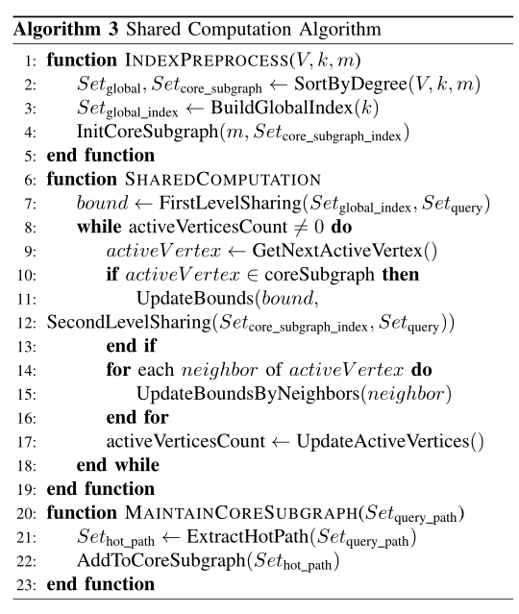
Our Methodology
Computation Sharing Mechanism
Notes:
GraphCPP通过全局索引机制和核心子图索引机制实现了两个层次的计算共享。全局索引的固有开销很大，且开销与全局索引数目成正比，因此实践中通常将全局顶点的数目设置的很小（通常为16）。由于图遵循幂律分布的特点，少量的全局顶点充当了大量查询路径上的枢纽节点。这意味着对于大部分点对点查询qi，都可以找到一条从si出发，途径至少一个全局顶点到达di的路径。这条路径虽然不一定是查询qi的最佳路径，但是为查询提供了有价值的剪枝界限。GraphCPP借助全局索引机制快速确定途径路径，实现了第一层次的计算共享；进一步的，核心子图机制在无需预处理的前提下，挖掘已有查询结果的最佳路径，实现对不同查询重叠热路径的计算的共享。和全局索引相比，核心子图更加轻量级，因此可以通过增加热顶点数目做到更高的覆盖范围，进而可以提供更精确的剪枝界限值，从而加速剪枝查询的收敛速度。算法3展示了计算共享机制的伪代码 。
实现计算共享的执行步骤如下：1，索引预处理（第2行），系统在对顶点的度数进行排序之后，选择度数最高的k+m个热顶点，将前k个顶点作为全局索引顶点（k值由用户确定），剩下的顶点作为核心子图顶点。全局索引的计算在预处理阶段完成，GraphCPP会执行SSSP算法计算k个高度顶点与图上的所有顶点的最佳路径（包含索引值和路径父节点），将结果存入以高度顶点id为索引的数组保存。核心子图省去了预计算过程，直接复用每次查询的计算结果，因此在预处理阶段只需要进行初始化。2，计算共享（第6-19行）：全局索引顶点充当了查询路径的枢纽节点，大部分查询都存在至少一条经过全局索引顶点的路径，虽然这条路径不一定是最佳路径，但是却为查询剪枝提供了一个可靠参考。因此每次执行点对点查询前，首先借助全局索引确定粗略的界限值，这是第一层次的计算共享。接下来，执行迭代查询算法，不断处理新的活跃顶点，直至所有顶点都收敛。对于每一个活跃顶点，我们首先判断它是否属于核心子图以决定能否使用共享。由于初始时核心子图为空，所以不会参与共享，随着查询任务的执行，核心子图中逐渐新增了更多热路径。当活跃顶点属于核心子图成员时，就可以借助核心子图直接获取到对应起始顶点的热路径值，从而避免了对热路径的重复计算。此外核心子图可以让查询边界通过热路径直接从一个热顶点跳到另一个热顶点，加速了点对点查询的速度3，维护核心子图（第20-23行）：为了保证核心子图的轻量级，我们不对热路径进行预计算，而是通过从已有的最佳路径中发掘热路径的子集，来复用之前的计算结果。显然一条最佳路径上任意两个顶点之间的路径都是最佳路径，因此我们只需要以很小的开销，识别已有结果中的热顶点，并通过前缀和方法求得热顶点之间的结果即可。为了实现这一目的，我们需要在查询过程中保留遍历路径以及从源顶点出发到达每一个中间点的路径值，由于点对点查询本来需要计算这些信息，因此并不会造成额外的计算开销。通过上述步骤，我们用轻量级的核心子图索引，实现了高效地数据共享。

Slide 11
Performance Comparison
TIME | LJ | TW | GSH | UK
GraphCPP | 5.014402 | 125.373213 | 117.324322 | 153.980021
Sgraph-C | 10.85138 | 273.875144 | 262.582376 | 261.076105
Sgraph-S | 11.85197 | 353.258962 | 361.479458 | 359.757535
Notes:
性能对比环节，我们选择了拿GraphCPP和之前最好的SGraph进行对比，经过并发优化的GraphCPP取得了2倍的计算加速比。此外我们还实现了SGraph的并发版本，由于没有数据访问共享，计算共享机制也不如GraphCPP，我们的系统仍然能取得两倍以上的加速比。
在论文中我们还设计了比较缓存命中率和缓存数据交换量，来更加全面的对比性能。但是更详细的对比还在实验阶段。

Slide 12
Pnp Overview
Advantage: An online pruning strategy is proposed to track the latest query results, which is called bound. All paths larger than the bound will be pruned.
Disadvantage: It does not use computation sharing, so it needs to traverse a reachable path first, and then it can use the path result as the bound for pruning query.
s
d
v
Notes:
最后是介绍一下之前的点对点查询方案
Pnp首先提出了针对点对点查询的在线剪枝策略，它的执行过程是首先以普通遍历的方式求出两点之间的可达路径，比如图中红色的路径是从s到d的可达路径，然后以该路径为界限进行剪枝遍历。当遍历到v时，发现s到v的距离已经大于界限，那么v之后的路径就可以被剪掉。当然如果s到v再到d的路径比界限还要小，此时可以更新界限值。
Pnp的缺点在于，在剪枝前，它需要先遍历出一条可达的路径得到界限，极端情况下，s遍历完所有的点，才找到d，此时退化为点对多点算法。

Slide 13
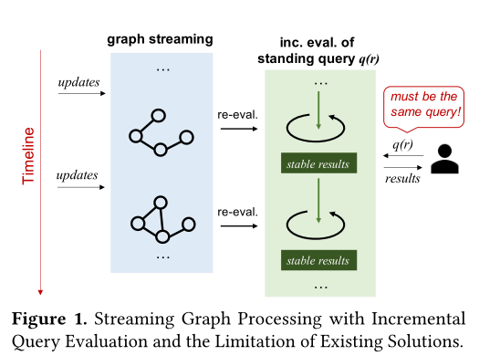
Tripoline Overview
Insight: Incremental queries require prior knowledge. For queries that don't have a source vertex specification (e.g., PageRank), this might not be a problem; However, vertex-specific queries (e.g., breadth-first search for a particular vertex of interest) pose a fundamental challenge, because the new query may be a new vertex as the source vertex, in which case the incremental query lacks prior knowledge.
Notes:
Tripoline本身不是一个点对点查询系统，但是是一个针对特定顶点的查询系统，可以被改造成一个点对点查询系统。
它发现增量图计算系统都需要之前的计算结果作为先验知识，只有在先验知识的基础上才能增量计算。一些算法与特定顶点无关，它们在之前图快照之前的计算结果可以直接用作先验知识。一些算法与特定的顶点相关，它的计算结果是针对于特定源顶点而言的，不能被当做先验知识。
例如，对于pagerank算法，它跟特定的顶点无关，之前与快照的pagerank值经过增量处理后，可以在当前图快照继续使用。
但是对于BFS算法，它与特定的源顶点有关。之前的图快照，我们获得了以顶点v1为源顶点到达所有顶点的层级。此时新的查询到来，需要获取以顶点v2为源顶点的BFS结果，此时之前的结果不能用了必须画大代价重新计算先验知识，才能继续查询。

Slide 14
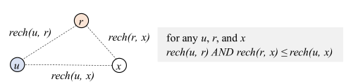
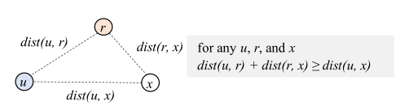
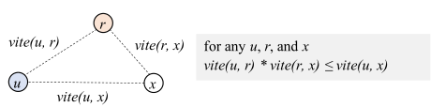

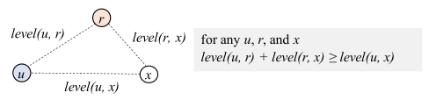
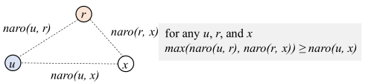
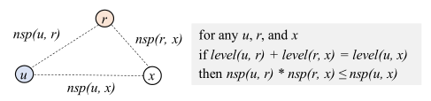
Tripoline Overview
It proposes the triangle inequality, which can obtain the approximate result of the query by maintaining the permanent vertices.
SSR
SSSP
Viterbi
SSWP
BFS
SSNP
SSNSP
Notes:
Tripoline提出了图上的三角不等式，例如对于SSSP算法，dist（u，x）表示这两个顶点之间的最短距离，那么对于任意能组成封闭三角形的三个顶点，它们之间的距离存在这样的关系：u到r的最短距离，加上r到x的最短距离，大于等于u到x的最短距离（等于的情况是指r本身是u到x最短路径上的一个中间点，当然此时三角形退化成一条线）。这个不等式也适用点于其他单调的针对特定的的算法。例如对于BFS算法，level（u，r）表示以u为源顶点，到达r的层级数，那么level（u，r）+level（r，x）>=level（u，x）。
那么如何让三角不等式在增量查询中发挥作用呢？
下面以SSSP算法为例介绍。
首先三角形三个顶点各司其职：u，x是我们要进行查询的源点和目的顶点，r是我们选择的全局顶点。
对于全局顶点，我们在日常维护r到所有顶点的路径值，以及所有顶点到r的路径值，统称为索引。索引在不同算法中有不同含义，在SSSP算法中就是到其他顶点的最短距离。
维护索引的目的是为了获得三角不等式中dist（u，r）和dist（r，x）。而我们要查询的是dist（u，x），根据三角不等式我们可以取得dist（u，x）的上界。这个上界对应了一条从u到x的路径，这条路径一定可达，但是不一定是最短的路径。不过对于剪枝算法来说，有了上界，就可以将所有大于上界的路径剪枝。当然遇到更短的路径还可以更新上界。

Slide 15
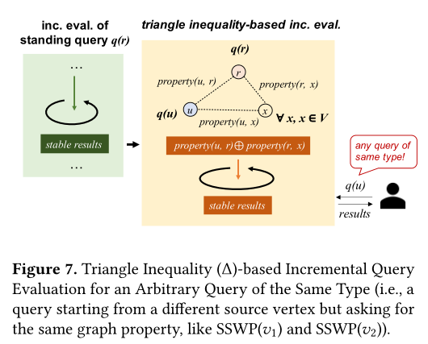
Tripoline Overview
Advantage: No need for a priori vertex specific queries
Disadvantage: The pruning scheme based on the upper bound can only cut about half of the vertex activations, which is not ideal.
s
d
v
Notes:
Tripoline通过三角不等式和全局索引，实现了对点对点查询的增量查询。
只要是同一类型的查询，哪怕是以不同的顶点为中心也可以增量处理。因为它只增量维护全局顶点的索引，当特定于某个顶点的查询到来时，可以通过三角不等式求得要查询的结果的上界，然后使用剪枝算法求得最终的收敛结果。
和Pnp相比，Tripoline多了一个对全局顶点进行预计算的过程。好处是可以快速求得特定顶点之间查询的上界值，而无需像Pnp一样需要先遍历得到上界值。
但是基于上界的剪枝方案只能剪去一半左右的顶点激活，还不够理想。

Slide 16
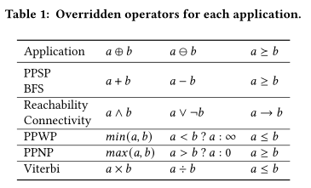
SGraph
Further study of the triangle inequality
𝑄 (𝑠 ↦h)⊕𝑄 (h↦𝑑 )⪰𝑄 (𝑠 ↦𝑑 )
𝑄 (𝑠 ↦h) ⪰𝑄 (𝑠 ↦𝑑 )⊖𝑄 (h↦𝑑 )
𝑄 (v↦𝑑 ) ⪰𝑄 (ℎ↦𝑑 )⊖𝑄 (ℎ↦v)
𝑄 (v↦𝑑 ) ⪰𝑄 (v↦ℎ )⊖𝑄 (𝑑 ↦ℎ)
s
d
v
Notes:
SGraph对三角不等式做了进一步的研究，将Tripoline中针对不用算法的三角不等式抽象为统一的形式。也就是𝑄(𝑠↦h)⊕𝑄(h↦𝑑)⪰𝑄(𝑠↦𝑑)。
其中+号在BFS和PPSP中是两值相加，在可达性算法中是两个bool值的求交。其中的>=号在PPSP和BFS中是值的大小比较，在可达性算法中是推导。
除了统一三角不等式的形式，SGraph还将不等式做了变换，将左边的一项移到右边，移动要变号。这里的-号就是+号的逆过程。然后对变量换元就得到了这样形式的三角不等式
根据变换后的三角不等式我们能求得v到d的最小值，称为下界。注意，之前的上界是目前已知的从源点到任意顶点的最佳路径值。而这里的下界是预估的从任意顶点到目的顶点距离的最小值。

Slide 17
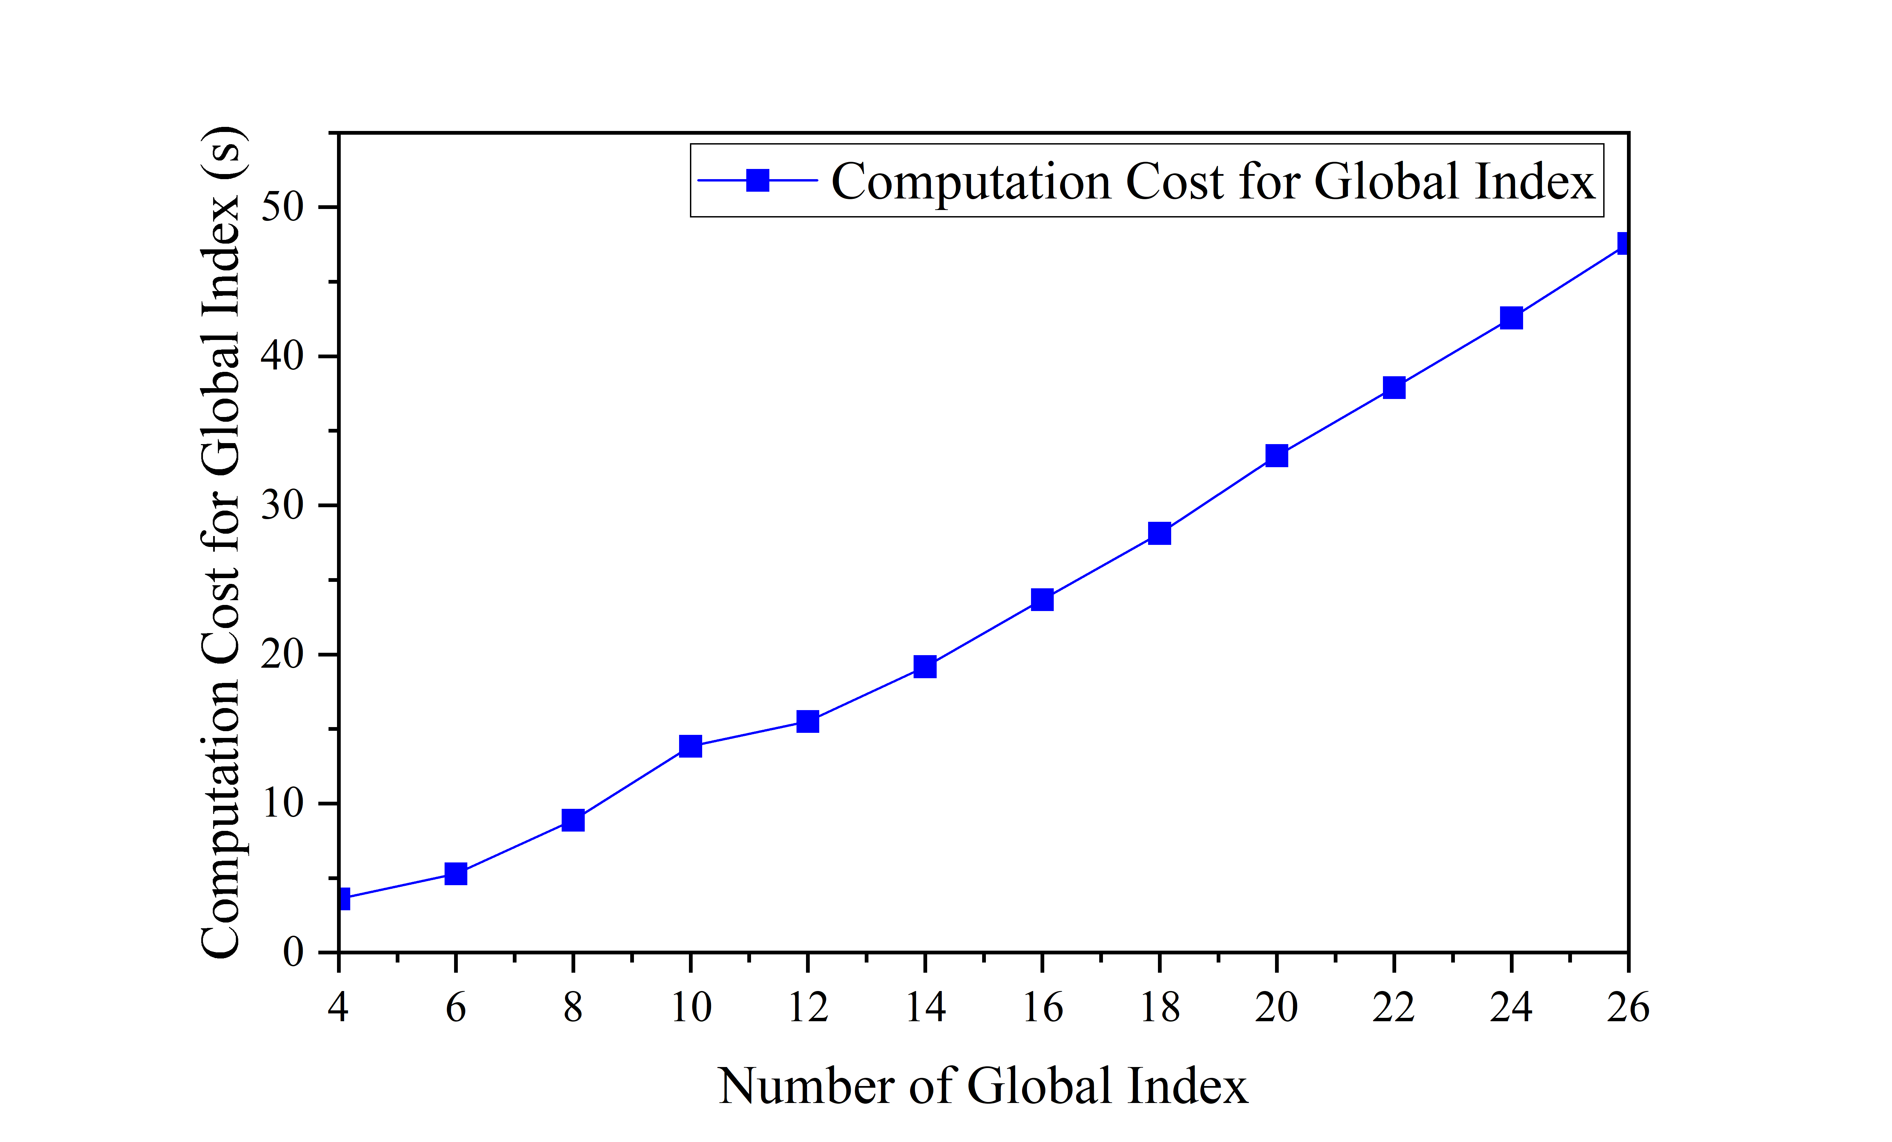
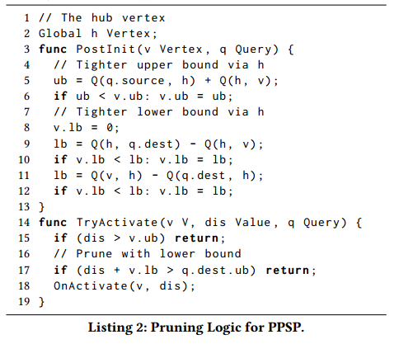
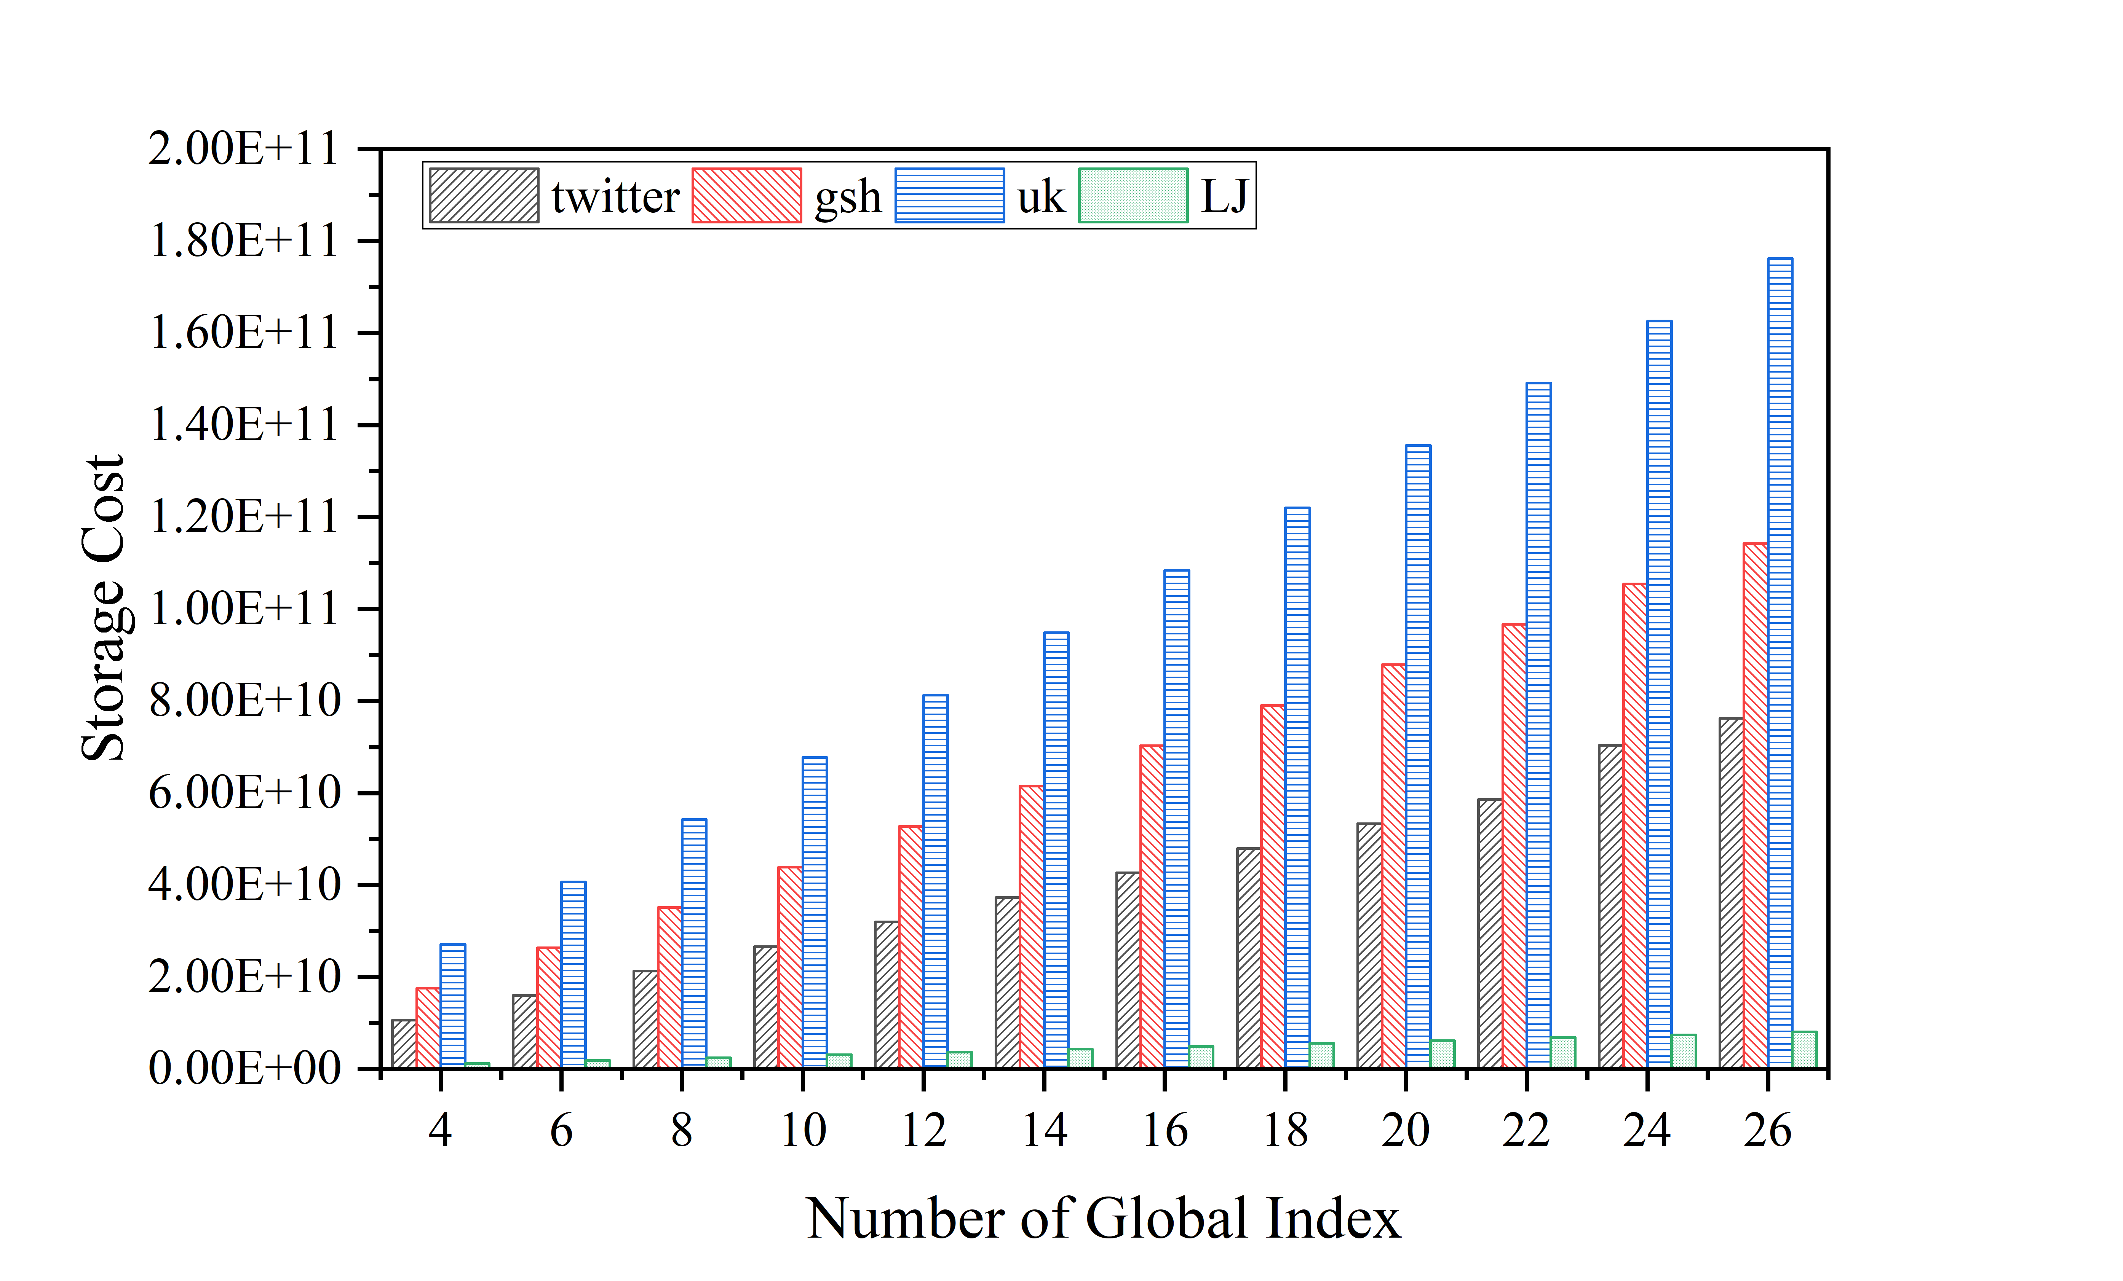
SGraph
Advantage：Lower bound pruning further improves the effectiveness of pruning
Disadvantage：The throughput of concurrent queries is not considered
Notes:
下界剪枝有什么用呢？
在上界剪枝中，如果s到v的距离比当前的上界还要大，s到v的查询路径就会被剪枝。否则就会被激活。
在下界剪枝中，如果s到v的路径值+下界值>上界值，该路径就会被剪枝。注意我们求得v到d的距离的下界，其实要小于等于实际的路径值。但是如果加下界后路径值大于上界，那么实际的路径也一定会大于上界，此时可以确保剪枝的正确性。
下界查询提高了剪枝的有效性，剪枝有效性提高到90%
全局索引的三点缺陷： 1）随着图规模增大，建立全局索引的计算和存储成本急剧上升，这与全局索引中顶点数量成正比
2）在动态图处理中，每轮图更新后需要刷新全局索引。如果受影响的顶点位于最优路径上，必须重新计算从直接受影响的顶点到终点的路径上所有顶点的全局索引值。图更新的影响在共享数据段发生修改时进一步增强
3）不同数据集之间的数据分布模式差异使得选择平衡索引覆盖和相关开销的最佳索引顶点数量变得困难。

